Slide 1
第三章 不饱和烃
A 烯烃
B 炔烃
C 双烯烃
不饱和烃的结构、同分异构现象、命名、
物理性质、化学性质

Slide 2
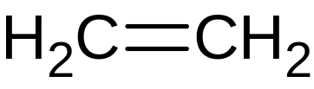
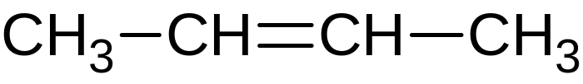
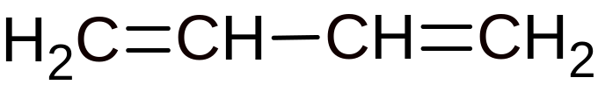
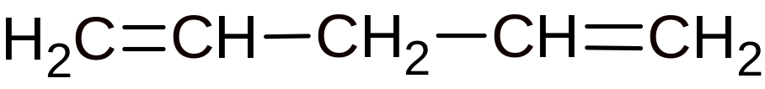
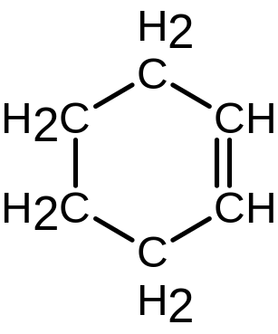
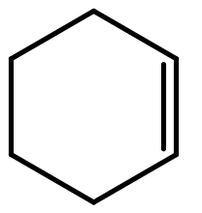

不饱和烃：分子中含有不饱和键的碳氢化合物。
包括单烯烃(烯烃)、多烯烃、环烯烃和炔烃等。
≡

Slide 3
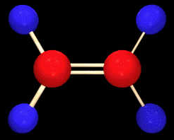
3-1 烯烃
一、乙烯的结构
H₂C=CH₂
E_{C=C} = 611 kJ/mol， E _{C－C}=348KJ/mol，
E π= 611-348 = 263 kJ/mol，故更活泼

Slide 4
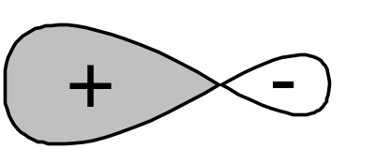
C:1S²2S²2P²
激发
sp²杂化
2p
2p
sp²
2 s
2s
基态
激发态
每个sp²杂化轨道具有1/3的s成分和2/3的p成分。
sp²杂化轨道形状：

Slide 5
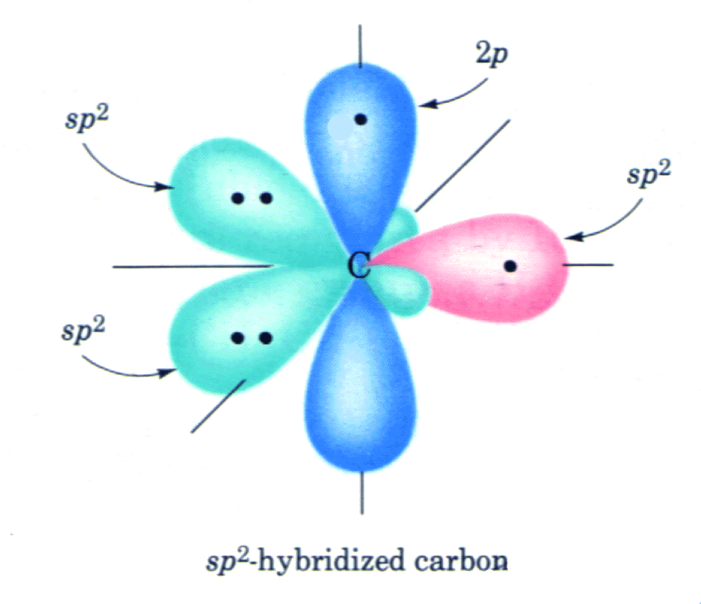
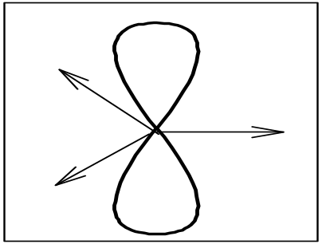
+
-
3个 sp² 轨道在空间的分布
未参与杂化的 p 轨道

Slide 6
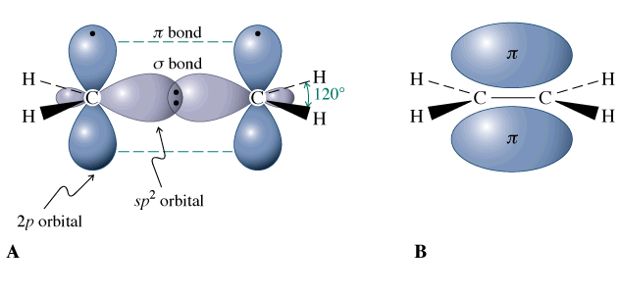

Slide 7
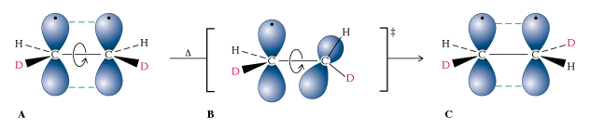
  键的特点：
1.成键原子不能绕两核连线自由旋转。
2.π键比σ键易断裂。
3.π电子云易极化。

Slide 8
二、 烯烃的同分异构和命名
烯烃：指单烯烃,分子中只含有一个C = C双键的不饱和开链烃。
CH₂=CH₂ CH₃CH=CH₂ CH₃CH₂CH=CH₂
通式：C_{n}H_{2n}
官能团： C = C

Slide 9
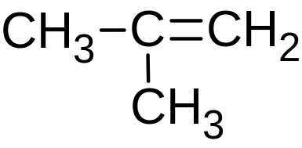
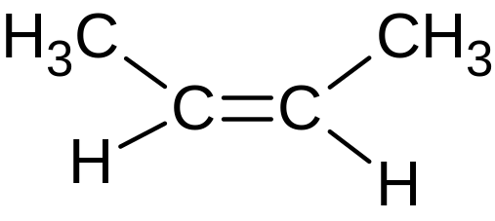
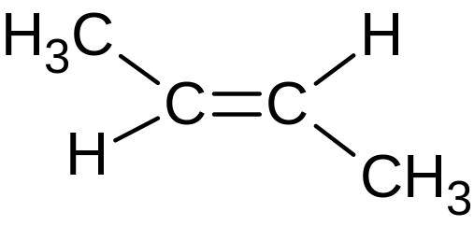
（一）、烯烃的同分异构
例：C₄H₈
CH₃CH₂CH=CH₂
CH₃CH=CHCH₃
顺-2-丁烯 反-2-丁烯
b.p: 3.7℃ b.p: 0.9 ℃

Slide 10
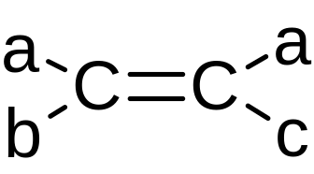
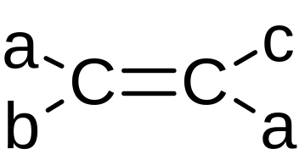
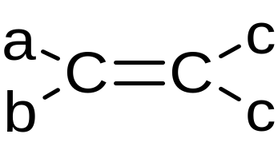
构造异构：碳链异构，官能团位置异构
烯烃的同分异构：
构型异构：顺反异构 (几何异构)
构型异构体：构造相同而空间排列方式不同的异构体。
顺式(cis)构型：两个相同基团处于双键同侧。
反式(trans)构型：两个相同基团处于双键两侧。
顺式
反式
无顺反异构体

Slide 11
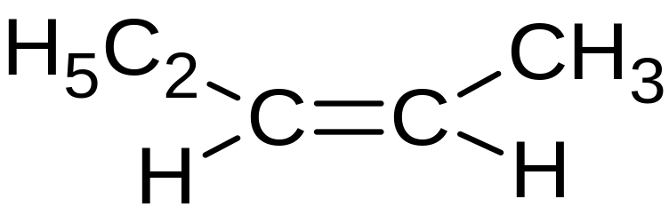
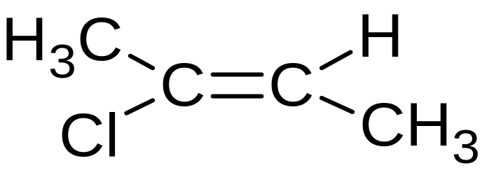
顺-2-戊烯
反-2-氯-2-丁烯

Slide 12
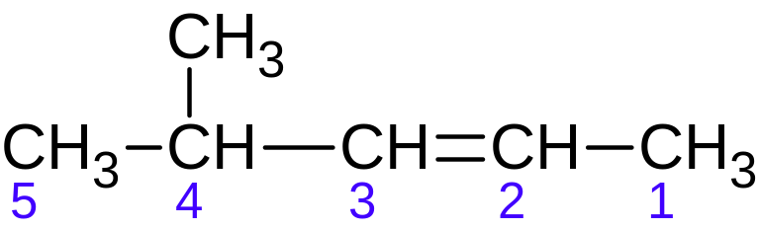
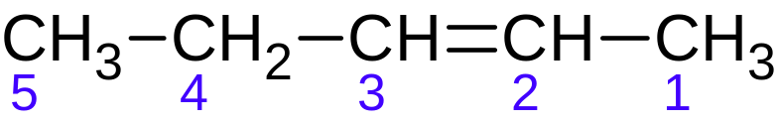
（二）、烯烃的命名
1.系统命名法
a.主链：选择含C=C双键的最长的碳链为主链，称为“某烯”。
b.编号：使C=C双键的编号最小。
c.写出名称：要标出双键的位置。
2-戊烯
4-甲基-2-戊烯

Slide 13
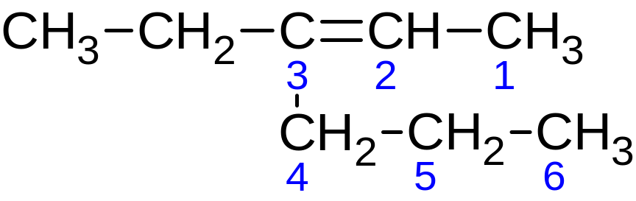
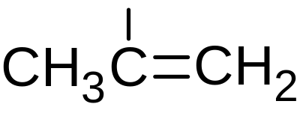
3-乙基-2-己烯
CH₂=CH- 乙烯基
CH₃CH=CH- 丙烯基
CH₂=CHCH₂- 烯丙基
异丙烯基

Slide 14
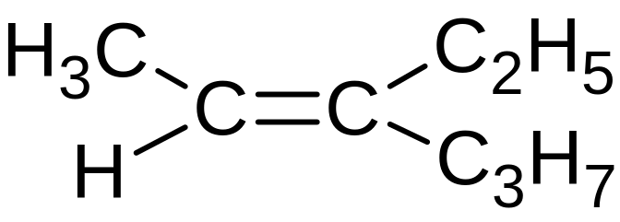
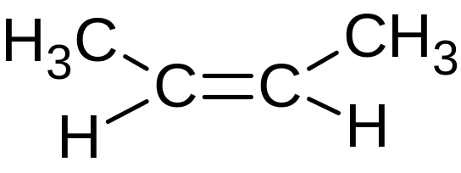
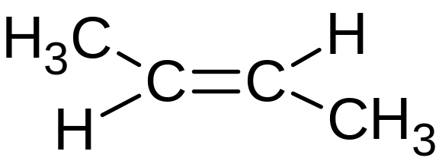
2.Z、E命名法
Z：优先基团同侧 E：优先基团异侧。
(E)-3-乙基-2-己烯
(Z)- 2-丁烯
顺-2-丁烯
(E)- 2-丁烯
反-2-丁烯

Slide 15
三、物理性质
沸点、熔点和密度随碳原子数的增加而升高
常温下：C_{2～4}气体 C_{5～18}液体 C₁₉以上固体
密度：小于1，比水轻
b.p 直链烯烃 ＞ 支链烯烃
顺式烯烃 ＞反式烯烃(偶极距＝0）
m.p 反式烯烃 ＞ 顺式烯烃（反式对称性高）

Slide 16
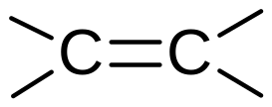
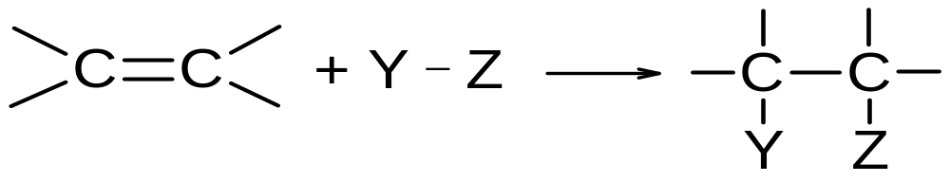
四、化学性质
官能团：
易发生加成、氧化、聚合反应。
1.加成反应

Slide 17
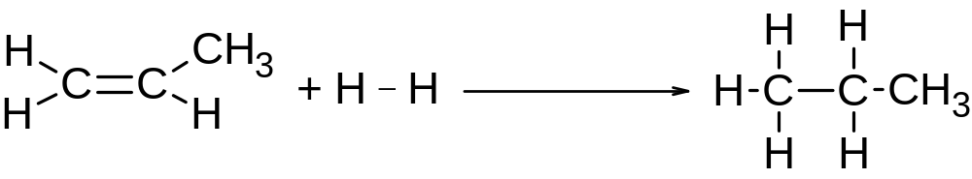
(1) 催化加氢
Pt, Pd 或 Ni
大部分催化加氢都是顺式加成。
一个C=C 加一分子H₂ ，反应定量进行。

Slide 18
(2) 与卤素的加成
CH₂=CH₂ + Br₂/CCl₄ CH₂BrCH₂Br
Br₂/CCl₄褪色（常温） 鉴定烯烃 （也能使溴水褪色）
X₂反应活性：F₂ ＞＞ Cl₂ > Br₂ > I₂
I₂一般不与烯烃发生反应， F₂反应太激烈，易发生碳链断裂，无实用意义。

Slide 19
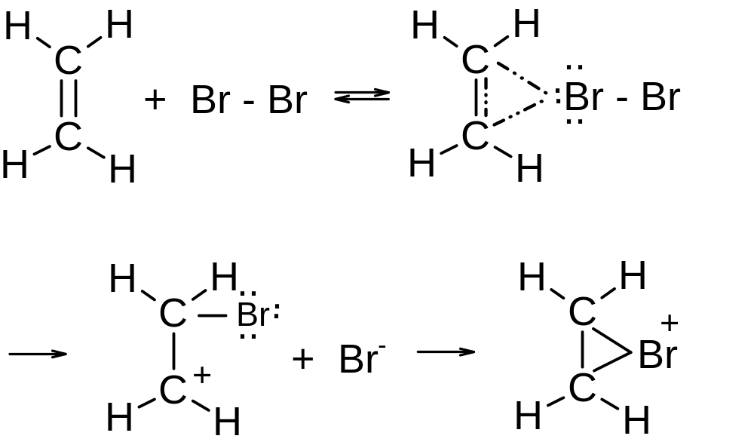
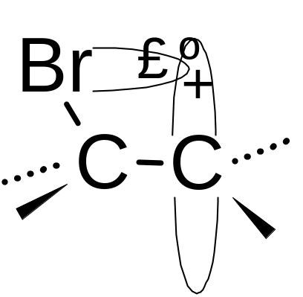
反应历程： （两步）
δ⁺ δ⁻
δ⁺ δ⁻
π络合物
碳正离子
σ络合物
(溴鎓离子，环正离子)

Slide 20
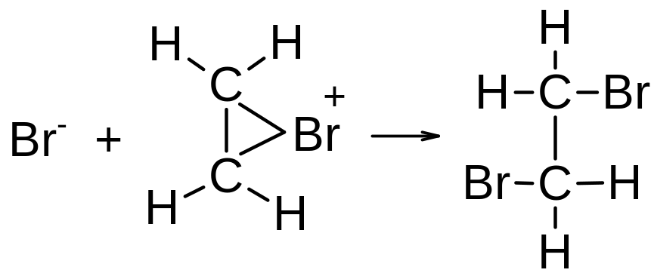
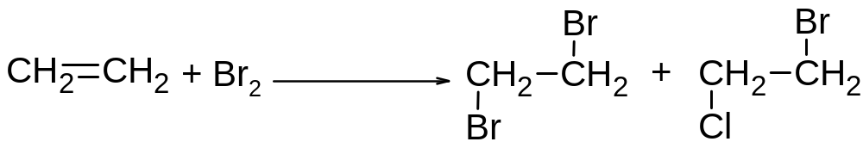
以反式加成产物为主
NaCl水溶液
亲电试剂：有亲电性能的试剂。
亲电加成反应:由亲电试剂进攻而引起的加成反应。
Br

Slide 21
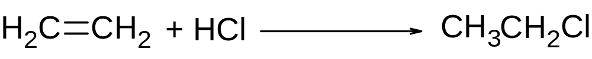
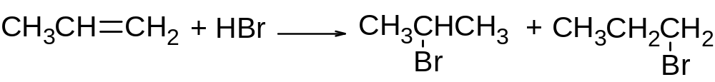
(3) 与卤化氢的加成
HX的活泼性： HI >HBr >HCl
主要产物
次要产物

Slide 22
马氏规律
马氏规律：当不对称烯烃和卤化氢加成时，氢原子主要加到含氢较多的双键碳原子上。
两方面解释：
1、电子效应：与不饱和碳相连的烷基是供电子基（与氢相比），从而使电子密度分布发生变化；
2、从反应过程中形成的中间离子（碳正离子）的稳定性分析：碳正离子上所连烷基越多，正电荷分散程度越高，稳定性越高。

Slide 23
过氧化物效应： （反马规则）
过氧化物或光照
CH₃CH=CH₂ + HBr CH₃CH₂CH₂Br（主）
历程： （自由基加成）
引发 R-O-O-R 2RO·
RO· +HBr ROH+ Br·
·
·
链传递 Br· + CH₃CH=CH₂ CH₃CHCH₂Br + CH₃CHBrCH₂
（主）
·
CH₃CHCH₂Br + HBr CH₃CH₂CH₂Br +Br·
·
链终止 CH₃CHCH₂Br +Br· CH₃CHBrCH₂Br
过氧化物只对HBr有影响，不影响HCl和HI。

Slide 24
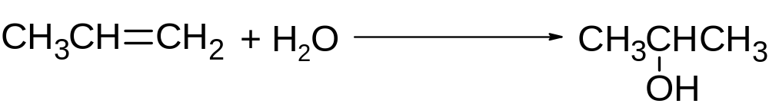
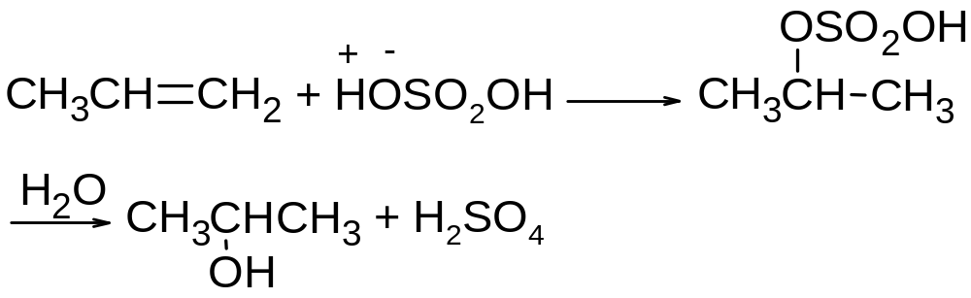
(4) 与H₂O加成、水合法
H₃PO₄/硅藻土
200℃，2MPa
直接水合法。遵循马氏规则。
间接水合法。 遵循马氏规则。
δ⁺ δ⁻
室温
硫酸氢异丙酯

Slide 25
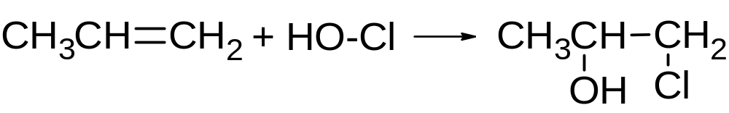
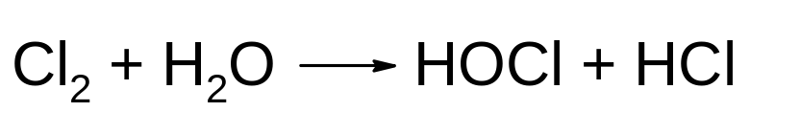
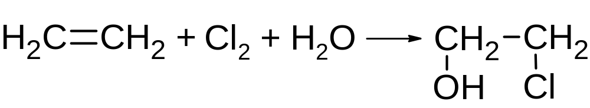
(5) 与次卤酸的加成
δ⁺ δ⁻
δ⁻ δ⁺

Slide 26
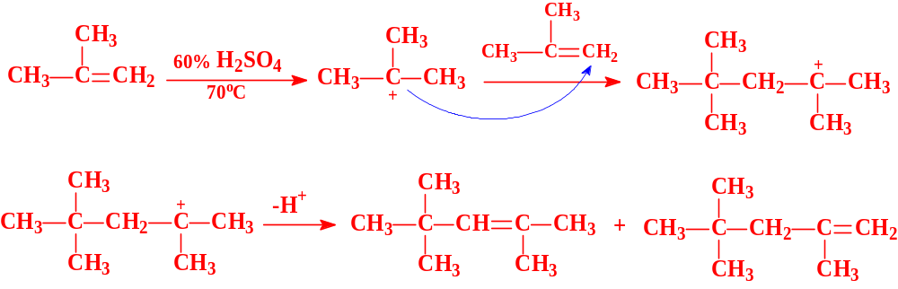
(6)与烯烃加成(烯烃的聚合)
在酸催化下，烯烃可发生分子间加成，生成烯烃的二聚体。
80%
20%

Slide 27
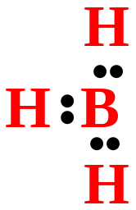
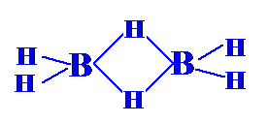
(7) 硼氢化反应
1 甲硼烷、乙硼烷的介绍
H₃B •THF
H₃B • OR₂
BH₃
能自燃，无色有毒，保存在醚溶液中。
B₂H₆

Slide 28
CH₃CH=CH₂ + BH₃
THF
(CH₃ CH₂CH₂)₃B
烷基硼
H₂O₂, HO⁻, H₂O
3 CH₃ CH₂CH₂OH
(CH₃ CH₂CH₂)₃B
RCOOH
CH₃ CH₂CH₃
从形式上看是反马氏规律的，可用来合成由烯烃水合等方法所不能得到的醇----伯醇。

Slide 29
硼氢化反应的机理
CH₃CH—CH₂
亲电加成
…
CH₃CH=CH₂ + H-BH₂
…
…
…
H BH₂
四中心过渡态
CH₃CH₂CH₂BH₂

Slide 30
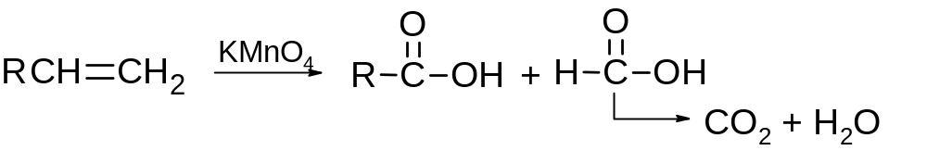
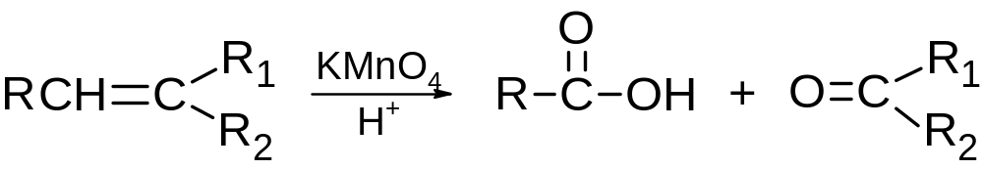
2. 氧化反应
(1) KMnO₄氧化
(稀/冷)
碱性或中性
H⁺
［O］

Slide 31
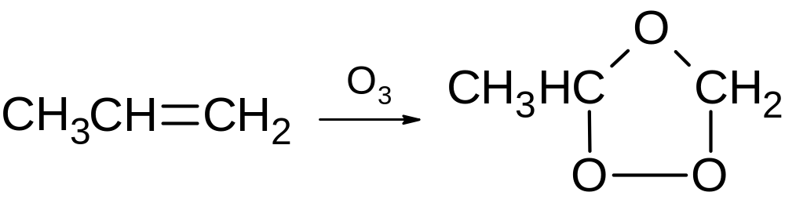
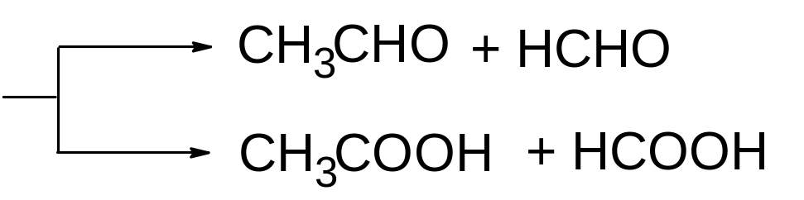
(2) 臭氧化反应
Zn/H₂O
H₂O₂

Slide 32
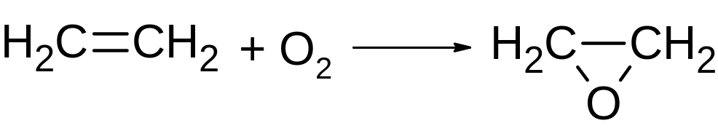
(3)环氧乙烷的生成----空气氧化
Ag
250℃
工业制法
环氧乙烷

Slide 33
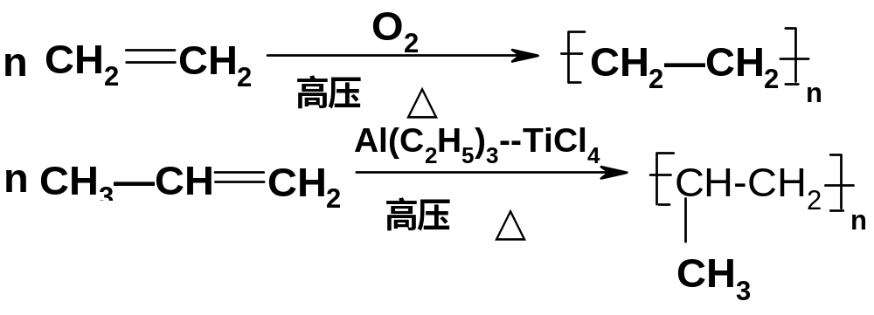
３. 聚合反应
低分子量的化合物相互作用而生成高分子量化合物的反应。
单体
聚合物
n: 聚合度, (600～1000)

Slide 34

4、α-氢的卤代
自由基取代反应
α-C：与官能团直接相连的碳。
α-H：α-C上的氢。
400～500℃

Slide 35


400～500℃
链引发
Cl ：Cl 2Cl●
·●
链传递 Cl● + CH₃CH＝CH₂ CH₂－CH＝CH₂ + HCl
特别稳定
·●
CH₂－CH＝CH₂ + Cl₂ CH₂－CH＝CH₂ + Cl●
Cl
自由基的稳定性：
烯丙基＞叔＞仲＞伯＞甲基＞乙烯基 （CH₂＝CH）
●

Slide 36

NBS
NBS： N-溴代丁二酰亚胺 .
是一个很有用的溴化剂，它具有高度的选择性， 只进攻弱的C—H键即进攻与双键或苯环相连的α-H。

Slide 37

3-2 炔烃
一、乙炔的结构：H－C≡C－H
C:1S²2S²2P²
激发
sp杂化
2p
2p
sp
2 s
2s
基态
激发态
每个sp杂化轨道具有1/2的s成分和1/2的p成分。
sp杂化轨道形状：

Slide 38



圆筒状
2个 sp 轨道在空间的分布
乙炔的结构

Slide 39

键长(pm)： C≡C：120 C=C：134 C－C：154
键能(kj/mol)：C≡C：837 C=C：611 C－C：347
C≡C叁键： σ ,2π。
C≡C叁键键长短，π电子云活动性不如烯烃强，叁键比双键
较难发生亲电加成反应，而能够发生亲核加成反应。

Slide 40


二、同分异构和命名
炔烃：分子中含有C≡C叁键的不饱和烃。
官能团： －C≡C－ 通式：C_{n}H_{2n-2}
同分异构：
CH₃CH₂CH₂C≡CH
1-戊炔 (丙基乙炔)
CH₃CH₂C≡CCH₃
2-戊炔(甲基乙基炔)
CH₂=CHCH=CHCH₃
1,3-戊二烯
CH₂=CHCH₂CH=CH₂
1,4-戊二烯
3-甲基-1-丁炔
(异丙基乙炔)
环戊烯

Slide 41

命名：
系统命名法：同烯烃相似，选择含三键的最长碳链为主链。
CH₃CH₂C≡CCH₃
2-戊炔
4-甲基-2-己炔

Slide 42



若分子中同时含有双、叁键称为烯炔。
命名时选含有双、叁键的碳链为主链,从最靠近双、叁键的一端开始编号，相同时使双键的位次最小(不考虑取代基）。
1-戊烯-4-炔
3-戊烯-1-炔 √
2-戊烯-4-炔 ×
4-甲基-1-己烯-5-炔

Slide 43
三、炔烃的物理性质
同系列内m.p，b.p，d 随分子量增加而增加。
常温下：C_{2～4}：气体 C_{5～18}：液体 C₁₉以上：固体
炔烃分子极性比烯烃稍强。
简单炔烃的沸点、熔点以及密度比碳原子数相同的烷烃和烯烃高一些。
难溶于H₂O，但在水中溶解度比烷烃、烯烃大。乙炔微溶于水。
易溶于某些有机溶剂。
乙炔在较大压力下容易爆炸，1体积丙酮能溶解25体积乙炔。
乙炔钢瓶中填充有用丙酮浸透的硅藻土或碎软木。
乙炔燃烧的火焰温度高达3500℃，用于熔融和焊接金属。

Slide 44


四、炔烃的化学性质
1. 加成反应（催化加氢、亲电加成、亲核加成）
(1) 催化加氢
Ni(Pd，Pt)
Ni(Pd，Pt)
林德拉（Lindlar）催化剂：将Pd沉淀在CaCO₃上，然后用醋酸铅及喹啉处理得到的加氢催化剂。

Slide 45


(2) 亲电加成（X_{2、}HX、H₂O等）
① 加 X₂
② 加HX
遵守马氏规则

Slide 46


③ 与水加成
稀硫酸
重排
HgSO₄
乙烯醇
重排反应：一个分子或离子在反应过程中发生了基团的转移和电子云密度重新分布而最后生成较稳定的分子的反应。
稀硫酸
重排
HgSO₄
烯醇式
互变异构
酮式

Slide 47

⑶ 亲核加成（HCN、ROH、RCOOH）
亲核试剂：CN⁻、RO⁻、RCOO⁻。
亲核加成反应：由亲核试剂进攻而引起的加成反应。
与氰化氢加成
Cu₂Cl₂
NH₄Cl
丙烯腈

Slide 48
2. 金属炔化物的生成
HC≡CH + AgNO₃ + NH₃·H₂O → Ag－C≡C－Ag↓（白色）
HC≡CH + Cu₂Cl₂ + NH₃·H₂O → Cu－C≡C－Cu↓ （棕红色）
RC≡CH + AgNO₃ + NH₃·H₂O → R－C≡C－Ag↓ （白色）
RC≡CH + Cu₂Cl₂ + NH₃·H₂O → R－C≡C－Cu↓（棕红色）
鉴定末端炔烃。
△
Ag－C≡C－Ag
2 Ag + 2 C + 365kj
Ag－C≡C－Ag + 2HCl → HC≡CH + 2AgCl↓
炔化物受热或震动易爆炸, 须用浓盐酸或硝酸分解.

Slide 49
3. 氧化反应
3CH≡CH + 10KMnO₄ + 2H₂O → 6CO₂↑ + 10KOH + 10MnO₂↓
鉴定叁键（－C≡C－）。
KMnO
，H
O
CH
C≡CH
4
2
CH
COOH + CO
3
-OH
3
2
KMnO
，H
O
CH
C≡CCH
4
2
2 CH
COOH
3
3
-OH
3

Slide 50
为什么乙炔的氢原子比乙烯和乙烷的氢原子活泼？
HC≡CH： sp杂化，1/2s + 1/2p
H₂C＝CH₂：sp²杂化，1/3s + 2/3p
H₃C－CH₃：sp³杂化，1/4s + 3/4p
δ－ δ＋
HC≡C－H
乙炔具有微弱的酸性。

Slide 51
３－3 二烯烃
一、二烯烃的分类和命名
二烯烃：分子中含有两个C=C双键的烃。
通式：C_{n}H_{2n-2} n≥3
1.分类：
累积二烯烃： 例：CH₂=C=CH₂
共轭二烯烃 例：CH₂=CH-CH=CH₂
孤立二烯烃： 例：CH₂=CH-CH₂-CH=CH₂

Slide 52

2.命名：
主链——含两个双键最长的碳链。称作“某二烯”。
编号——使双键的位次之和最小。
CH₂=C=CH₂
丙二烯
CH₂=CH-CH=CH₂
1,3-丁二烯
2-甲基-1,3-丁二烯

Slide 53

(2E,4E)-2,4-己二烯 或 (E,E)-2,4-己二烯

Slide 54


二、1,3-丁二烯的结构
四个C均SP²杂化，四个Ｃ原子和６个原子氢共平面。
C=C键长：137pm H₂C=CH₂键长：134pm
C–C键长：146pm H₃C–CH₃键长：154pm
键长有平均化的趋势。

Slide 55


1,3-丁二烯的π电子云分布不是局限在两个碳原子之间，而
是 分布在由四个碳原子组成的分子轨道中，这种现象称为
电子离域或键的离域。形成的键叫大π键或离域π键。
这种体系叫共轭体系。
先决条件：组成共轭体系的sp^{２}杂化碳原子必须共平面。

Slide 56
定域电子:被限制在两个原子核区域内运动的电子。
离域电子：不局限于两个原子核区域内运动的电子。
这种电子的离域作用我们也称之为共轭作用。
在共轭体系中，整个分子中的π电子云发生离域作用，称为
共轭效应。
由π电子离域所体现的共轭效应叫π-π共轭效应。

Slide 57
一些烯烃和二烯烃的氢化热(kj/mol)
名 称 | 结构式 | 氢化热
1-丁烯 | CH₃CH₂CH=CH₂ | －126
1,3-丁二烯 | CH₂=CH-CH=CH₂ | －239
1-戊烯 | CH₃CH₂CH₂CH=CH₂ | －125
1,4-戊二烯 | CH₂=CH-CH₂-CH=CH₂ | －254
1,3-戊二烯 | CH₂=CH-CH=CH-CH₃ | －226
氢化热：一摩尔烯烃氢化时所放出的热量。
共轭能（离域能）：由于共轭作用而使体系降低的能量。
1,3-丁二烯的共轭能：2×126－239＝13kj/mol
1,3-戊二烯的共轭能：254－226＝28kj/mol
1,3-戊二烯比1,3-丁二烯稳定。

Slide 58


共轭效应:
能量降低；
化合物 氢化热(kJ/mol)
(2) 键长平均化
化合物 C-C C=C nm

Slide 59


共轭二烯还存在构象异构：
S-顺-1,3-丁二烯
S-(Z)-1,3 -丁二烯
S-反-1,3-丁二烯
S-(E)- 1,3-丁二烯
s指单键
（single bond）

Slide 60
三、1,3-丁二烯的性质
1、物理性质
1,3-丁二烯为无色气体， b.p: －4.45℃，微溶于水，易溶于
有机溶剂。

Slide 61


2、化学性质
(1) 1,2-加成和1,4-加成（卤素、氢卤酸）
1,2-加成
1,4-加成
1,2-加成
1,4-加成

Slide 62
第一步：H⁺进攻形成C⁺离子
δ⁺ δ⁻ δ⁺ δ⁻ δ⁺ δ⁻
+
H
C
C
H
CH
C
H
H
C
C
H
C
H
C
H
2
3
2
2
+ H Br
+
×
H
C
C
H
C
H
C
H
2
2
2
p- π共轭体系

Slide 63



δ⁺
δ⁺
第二步：Br－进攻 C＋ 正离子。
1,2-加成
δ⁺
δ⁺
1,4-加成

Slide 64

(2) 双烯合成（Diels-Alder反应，狄尔斯-阿尔德反应）
在光或热的作用下，共轭二烯烃与含有吸电子基团（-CHO、
-COR、-CO₂R、-CN、-NO₂等）的双键或叁键的化合物进行
1,4-加成反应，生成环状化合物。
周环反应的一种。
固体
顺-1,2,5,6-四氢化邻苯二甲酸酐(100%)
鉴别共轭二烯烃

Slide 65

3-环己烯甲酸甲酯

Slide 66
1950年诺贝尔化学奖----D-A反应
Diels-Alder双烯合成，在制备环状化合物方面，具有极高的效率和不可替代的地位。Diels-Alder反应很奇特，它是一个协同的反应，也就是说反应中没有碳正离子、碳负离子或自由基等中间体的生成，一改当时认为有机反应都是经由碳正离子、碳负离子或自由基中间体来完成的。这在探索有机反应机理方面具有划时代的意义。

